Slide 1
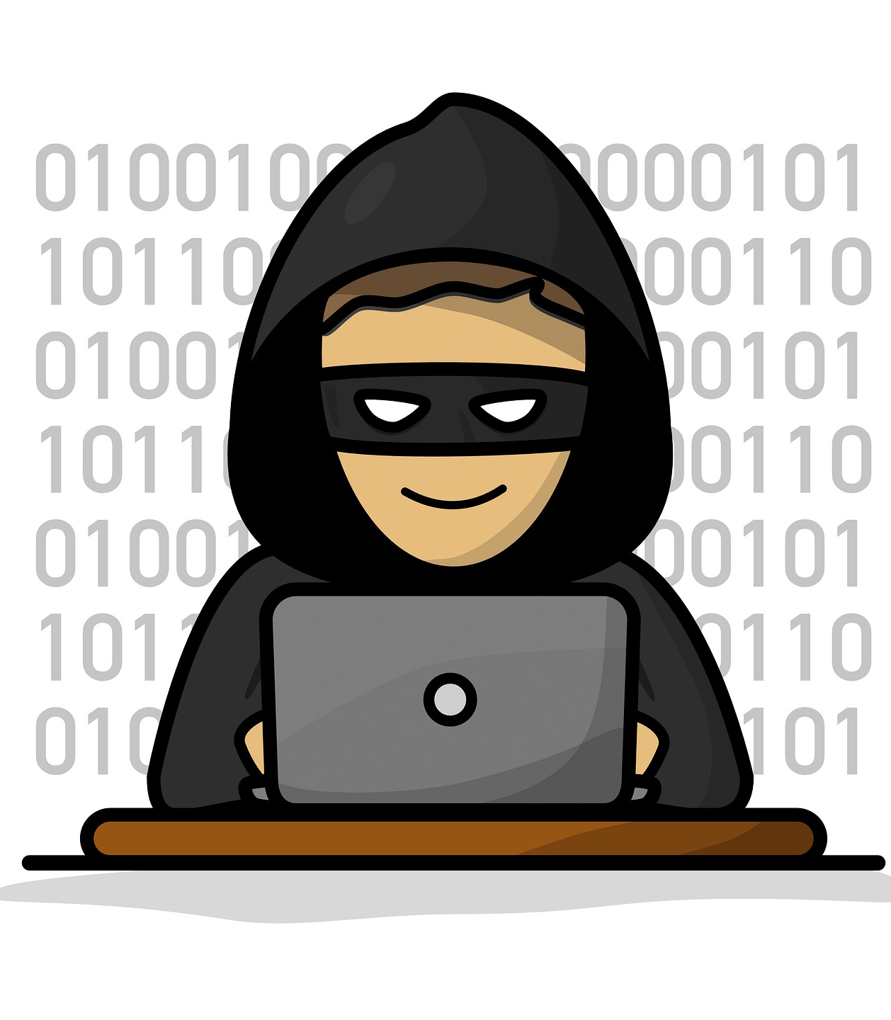
Mediabegrip week 10 groep 5-6
Aanvallen!
Een moderne oorlog zonder wapens.

Slide 2
Bespreek in de klas
Als je Nederland met andere landen vergelijkt, hebben wij heel veel computers. In Nederlandse gezinnen staan meer dan 5 miljoen computers en ruim 1 miljoen spelcomputers.
Waar gebruiken we computers allemaal voor?
Als een computer niet werkt, wat kan er dan stuk zijn?
Hoe voel je je als jouw tablet of laptop niet werkt?

Slide 3
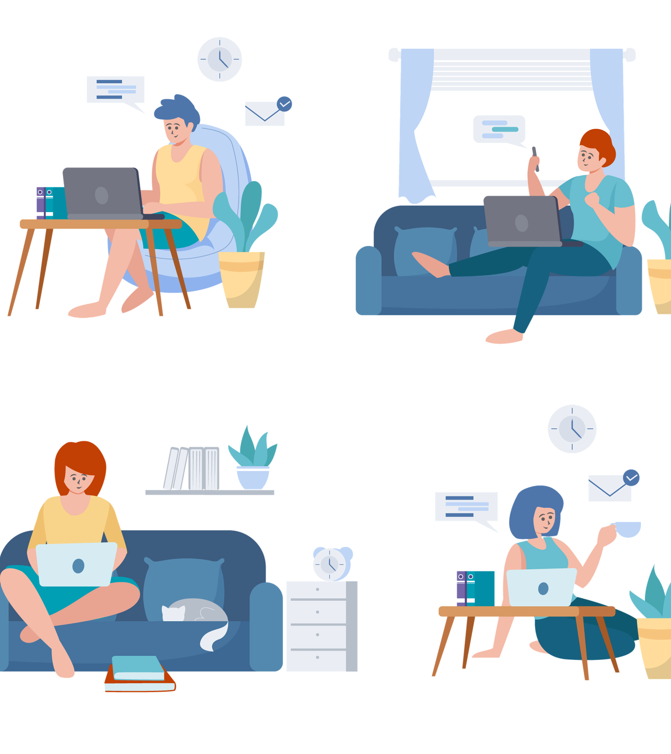
Waar gaan we het over hebben?
Computers zijn overal. Bij jou thuis, op school, op het werk van jouw ouders. Steeds meer dingen worden door een computer geregeld. We kunnen niet meer zonder.
Maar wat gebeurt er nu als internet niet meer werkt. Als iemand boos is en een computervirus verstuurt? Of het ene land de computers van een ander land stil legt? Omdat het ene land ruzie maakt met het andere land.
Dan kunnen er vervelende dingen gebeuren. We noemen dat een cyberoorlog. Een digitale oorlog zonder echte wapens.
In deze les kijken we naar belangrijke punten in Nederland die bestuurd worden door computers. En wat er gebeurt als deze computers niet meer werken.

Slide 4
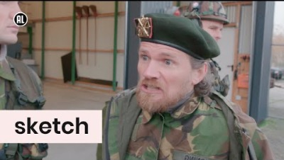
Oorlog tussen Rusland en Oekraïne
Het is steeds in het nieuws: Rusland is de Oekraïne binnengevallen. Het is een hele spannende tijd. Gelukkig is de oorlog nog ver weg. Maar steeds vaker waarschuwen mensen voor een cyberoorlog: een oorlog zonder wapens.
Bij een cyberaanval worden computers en netwerken aangevallen.

Slide 5
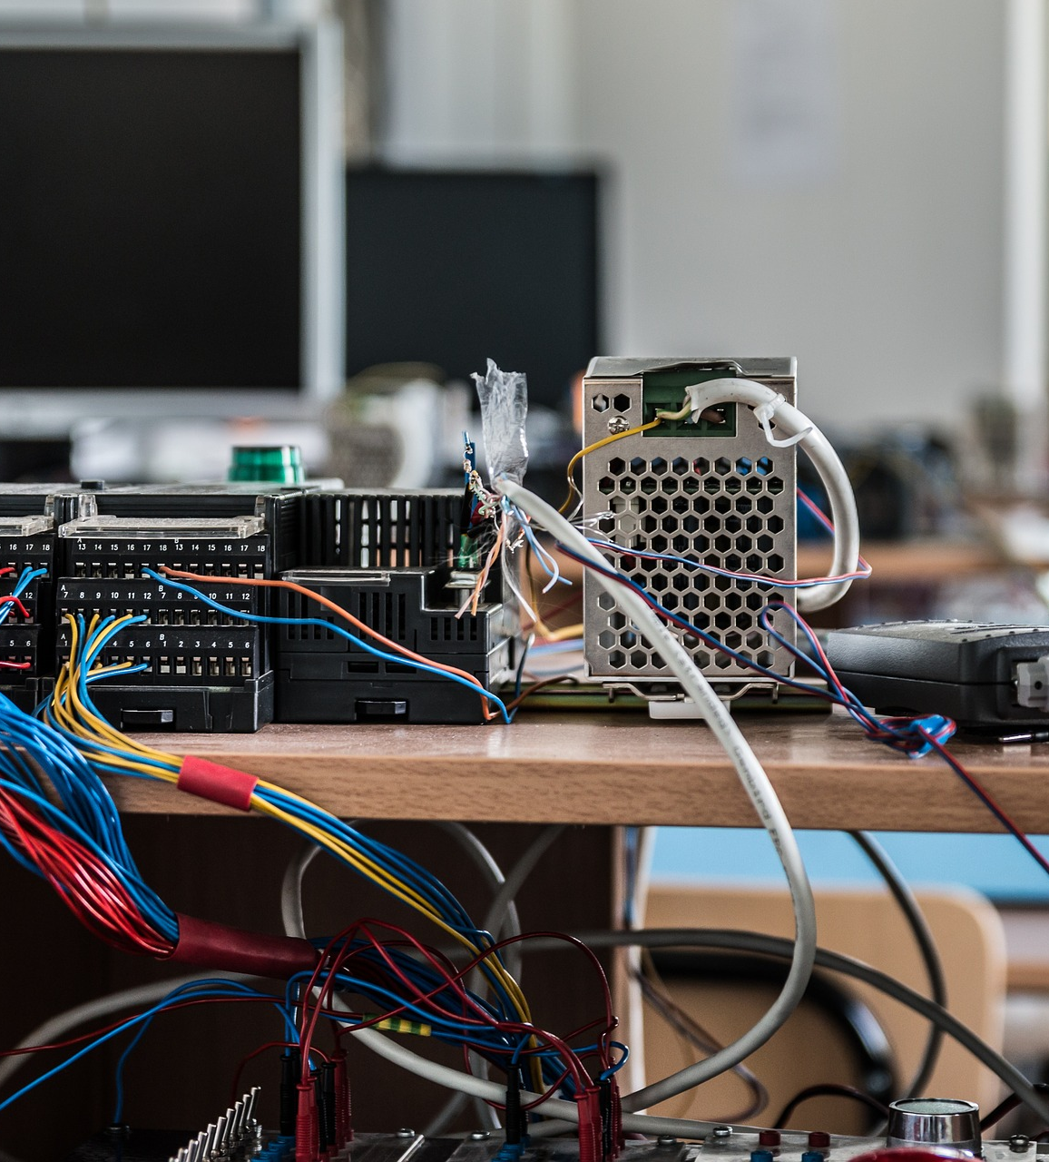
Werk dat vroeger door mensen werd gedaan, gebeurt nu door computers. Er zijn geen mensen meer nodig, het gaat automatisch. Dat heet met een moeilijk woord automatiseren.
Nederland is goed in automatiseren.

Slide 6
Automatiseren
Mensen hoeven niet meer zelf een brug te openen, dat gaat automatisch. Verkeerslichten springen door een computer van rood naar groen. Als het gevaarlijk is op de weg, komt er een rood kruis boven de weg. En om te betalen hebben we alleen maar een bankpasje nodig.
Super makkelijk.

Slide 7

Alles via het netwerk
Heb je wel eens van een computernetwerk gehoord?
Een netwerk is een web van draadjes die met elkaar verbonden zijn. Als er een draadje kapot is of stoort, heeft dat vervelende gevolgen.
In dit filmpje leer je er meer over:

Slide 8

Een netwerk is heel gevoelig. Als iemand een draadje doorknipt, of een computervirus verstuurt, werkt het netwerk niet meer.
Wat lukt dan bijvoorbeeld niet meer?

Slide 9
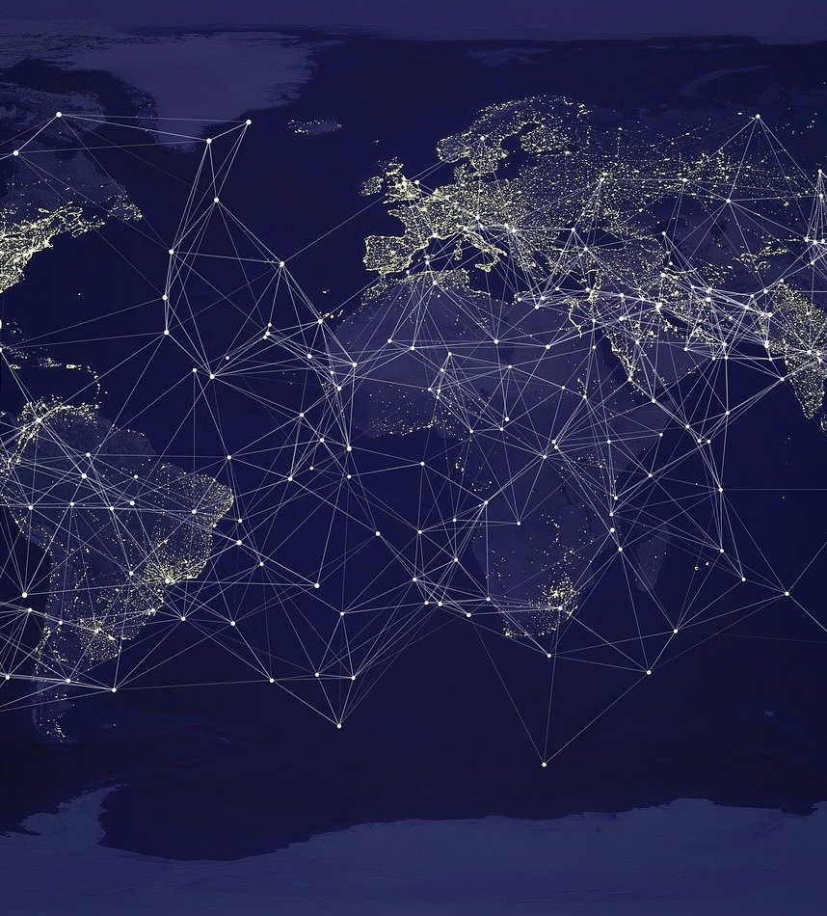
Verkeerslichten, vlieghavens en de elektriciteit in jouw huis zitten ook op een netwerk. Een netwerk dat door heel Nederland loopt. En soms over de hele wereld.
Bij een cyberaanval zorgt iemand dat dat grote netwerk kapot gaat. En dat is heel vervelend.

Slide 10
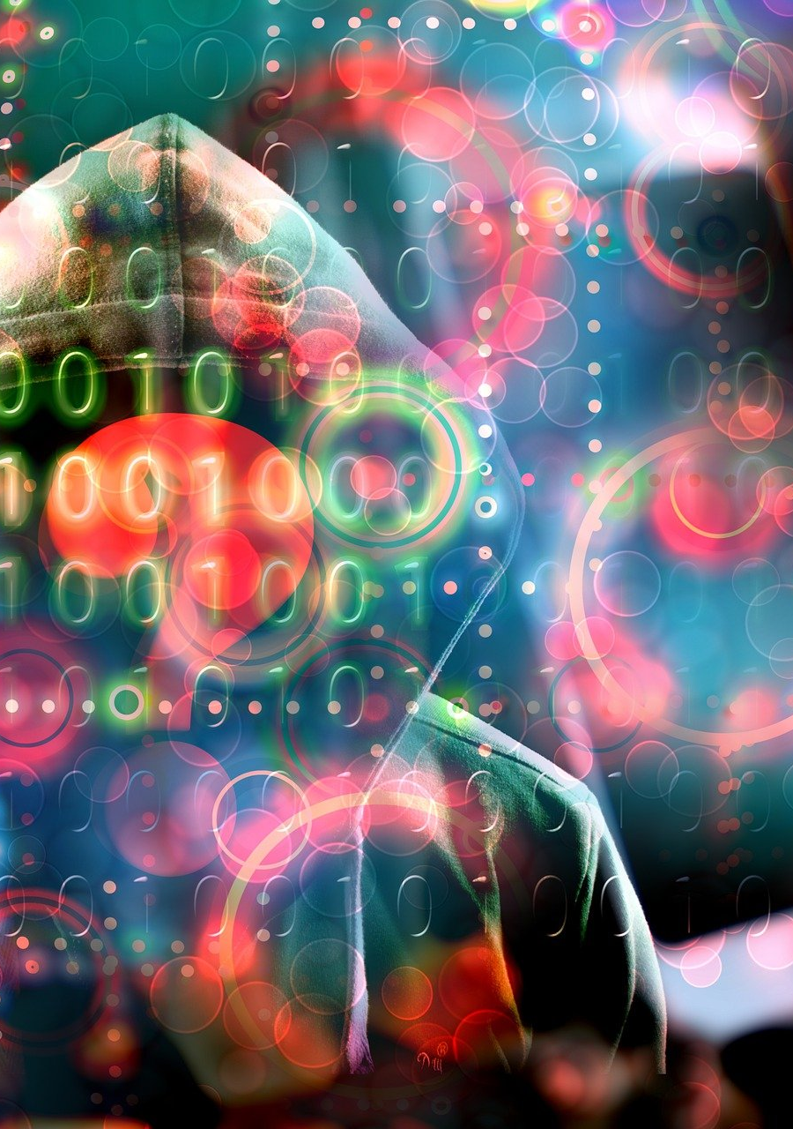
Het netwerk is kapot
Als een verkeerstoren niet communiceert, vliegen vliegtuigen niet meer.
Als het banknetwerk stil ligt, kunnen mensen geen geld meer opnemen.
Gaat een elektriciteitscentrale plat, dan kunnen de lampen niet aan.
Door de waterwerken aan te vallen kunnen de sluizen niet open.

Slide 11
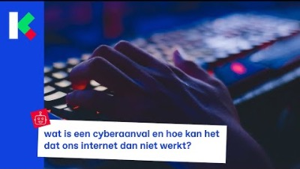
Cyberaanval
Traag internet en websites die helemaal niet werken. In België was al eerder een grote cyberaanval. Hoe werkt dat? Wat is dat? En waarom doen mensen dat?

Slide 12
Cyberoorlog
Een cyberaanval gebeurt door hackers.
Een hacker is een persoon met een computer die de beveiliging van een netwerk kraakt. Zo valt hij aan. Een hacker zoekt geheime informatie of probeert een netwerk plat te leggen, Zo kan hij het leven van veel mensen verstoren.
Wat zou jij missen als bij jou thuis het netwerk niet meer deed?

Slide 13
Nederland is ijzersterk!
Nederland heeft heel veel computers, maar weet ook heel veel van computers.
Nederland heeft ongeveer evenveel digitale macht en kennis als Rusland. Wij gebruiken deze kennis vooral om ons land goed te verdedigen. Als er dus toch een keer een aanval komt, weet Nederland precies wat het moet doen. Of hoe ze het probleem snel kunnen oplossen.

